Slide 1
Tiết 1:
Học hát:
Mùa thu ngày khai trường
Notes:
Are

Slide 2
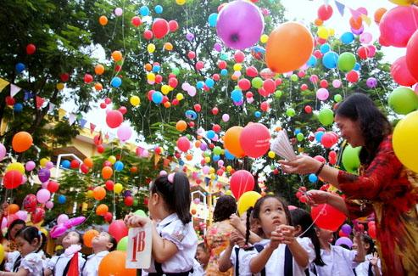
- Đã có nhiều bài hát viết về mùa thu, với những sắc thái và tình cảm khác nhau. Trong bài hát “Mùa thu ngày khai trường” của nhạc sĩ Vũ Trọng Tường với giai điệu tưng bừng trong sáng, ta như nghe tiếng trống trường vang lên rộn rã nhộn nhịp.

Slide 3
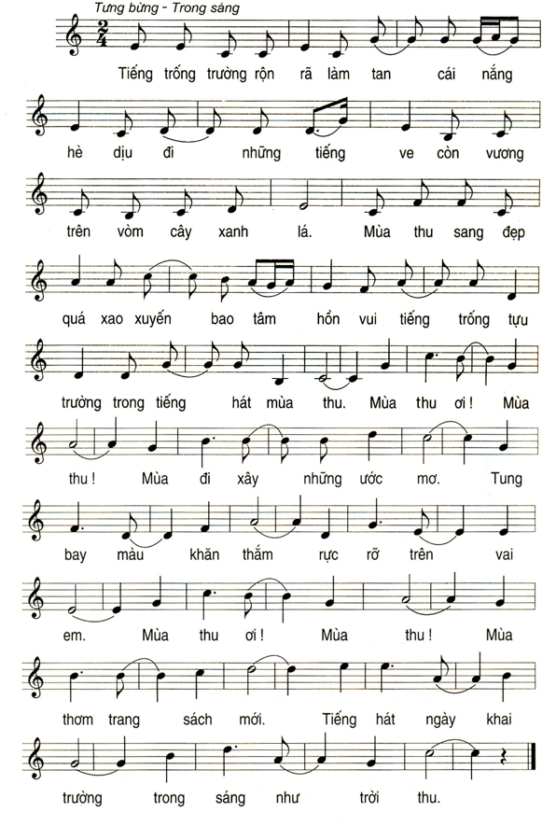
Bài hát “Mùa thu ngày khai trường”
Nhạc và lời: Vũ Trọng Tường
Bài hát chia làm 2 đoạn:
Đoạn 1:
Từ “Tiếng trống trường rộn rã” đến “Trong tiếng hát mùa thu”.
Đoạn 2:
Từ “Mùa thu” đến “Hết bài”.

Slide 4

Bài hát “Mùa thu ngày khai trường”
Nghe mẫu
Nhạc và lời: Vũ Trọng Tường

Slide 5
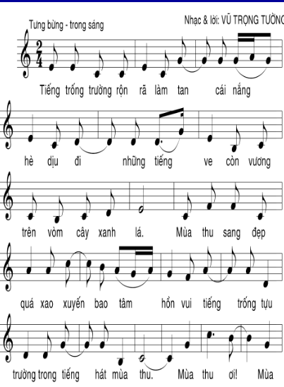

Slide 6
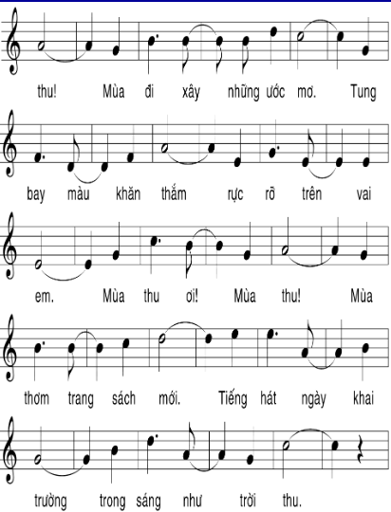

Slide 7
Dặn dò
Học thuộc bài hát
Không quên thực hiện 5K nhé!
Chuẩn bị bài Tập đọc nhạc số 1
( tiết 2 )

Slide 8
Hẹn gặp lại các em!

